Slide 1
Винарија и Хотел Гроздово Езеро

Slide 2
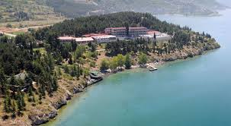
Туристичка програма
Првиот ден од мојата туристичка агенда јас моите гости ќе ги однесам на пристаништето на Тиквешкото езеро.
Патот до таму ќе биде со брод затоа што таму не може да се оде со автомобил.

Slide 3
Туристичка програма
Ден еден: Пристигнување во хотел Гроздово езеро и сместување, вечера и ноќевање.
Ден два: Појадок и посета на манастирот Св.Ѓорѓи Полошки, ручек во манастирот и враќање во хотелот во попладневите часови, слободни активности и вечера.
Ден три: Појадок и прошетка со брод низ Тиквешкото езеро, вливот на Црна река во Тиквешкото езеро, посета на познатите пештери и ручек во хотелот, а потоа слободно време за плажа.

Slide 4
Туристичка програма
Наредниот ден јас планирам на моите туристи да им ги покажам убавините на тиквешијата.
Затоа наредните два дена ќе ги однесам во мојата винарија која што се наоѓа во близина на село Трстеник, Општина Кавадарци.
Прошетка низ лозовите насади, запознавање со процесот на создавање вино дегустација на производите од грозје.

Slide 5
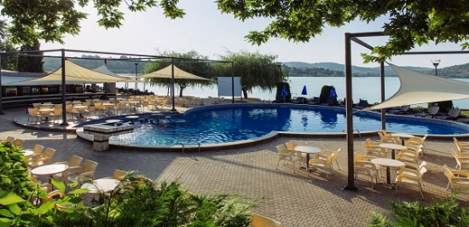
Сместувачки капацитети
Во оваа петдневно патување туристите ќе бидат сместени во најубавиот хотел во Тиквешијата- Гроздово Езеро.

Slide 6
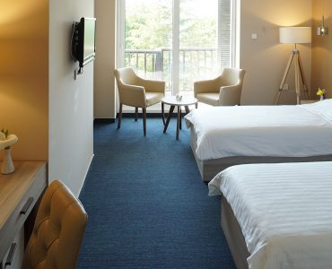
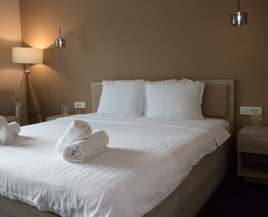
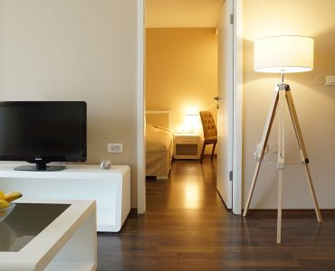
Сместувачки капацитети
Хотелот располага со петнаесет двокреветни соби пет еднокреветни и два луксузни апартмани.
Гостите имаат на располагање СПА центар и отворен базен за релаксација после езеро.

Slide 7
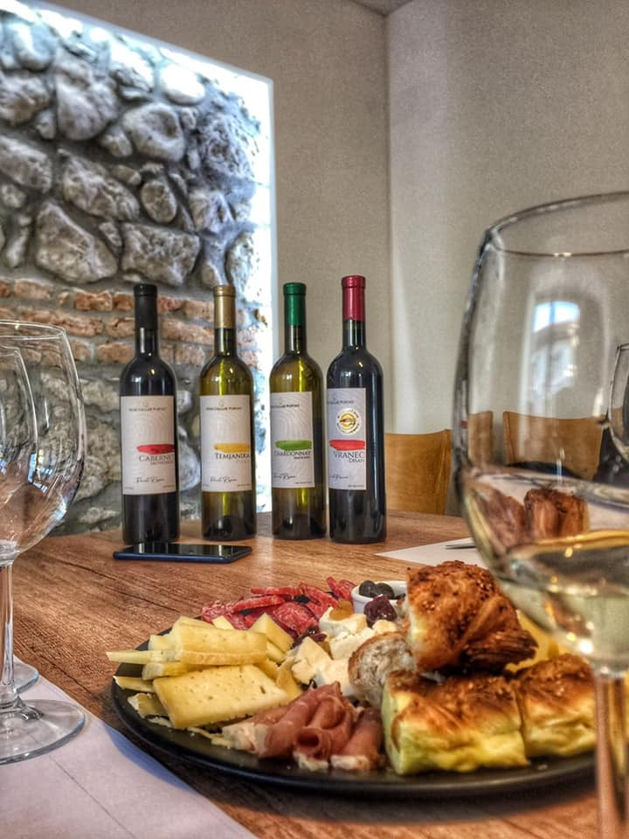
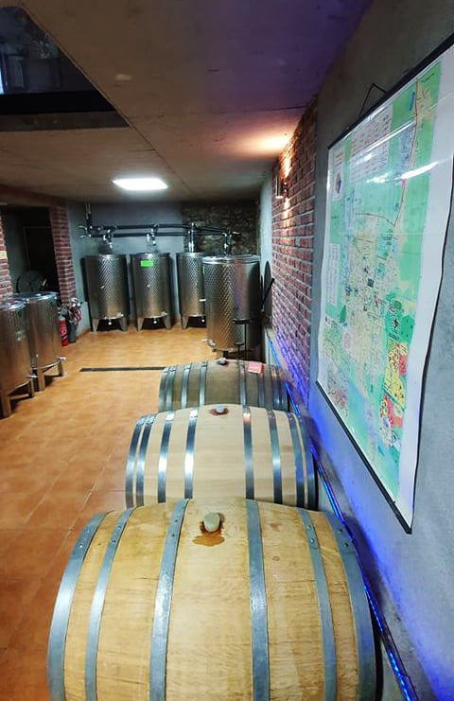
Сместувачки капацитети
Вториот сместувачки капацитет е винаријата која се нарекува како хотелот „Гроздово Езеро“.
Винаријата располага со сместувачки капацитет од десет трокреветни соби и винарски подрум.

Slide 8
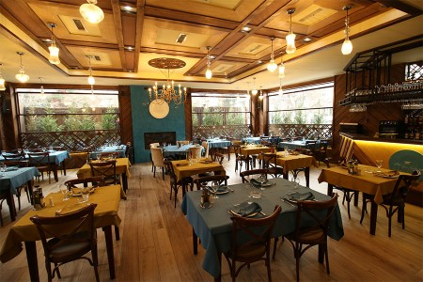
Ресторан и мени
Од мојата туристичка агенда преостанува уште ресторанот и менито.
Мојот ресторан располага со капацитет од сто гости.
Ресторанот е луксузен, а ефтин што за гостите е многу убаво.

Slide 9
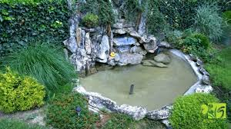
Ресторан и мени
Ресторанот има убави надворешни и внатрешни декорации.
Една најубава надворешна декорација е фонтаната, а најубава внатрешна декорација е статуа од винска чаша.

Slide 10
Ресторан и мени
Моето мени е богато со пијалаци и храна.
Има и Македонска традиционална храна која е најбарана.
Моето мени има: Гравче Тавче Полнети пиперки
Селско месо Сарма
Баник Охридско Ѓомлезе
Пита пастрмајлија Пица капричиоза
Ајвар Ќебапи

